Slide 1
项目定位
MeterDesk 从账单票据开始，不从聊天框开始。
不是
客服 chatbot
面向 usage-based API / AI 平台的账单支持工作台。Agent 读证据、引用 policy、写草稿；涉及 refund 或 credit 时，只能创建人工审批请求。
不是
真实支付系统
v1 golden path
Duplicate Charge
要让面试官看到的不是“模型会聊天”，而是账单证据、审批门、trace 和 eval 怎么连成一个产品切片。
不是
大型 RAG 产品
录屏主线：Duplicate Charge → Approval Queue → Eval Lab
MeterDesk interview demo
01

Slide 2
录屏路线
录屏只走一条操作路径，不做纯 PPT 汇报。
1
Workbench
TCK-1042
2
Approval Queue
pending action
3
Eval Lab
trace checks
4
TCK-1137
support path
→
→
→
录屏建议：PPT 负责开场和机制解释，真实页面负责证明产品跑得起来。中间不要把每个面板点完，优先讲清 evidence → policy → approval → mutation state。
删减规则：时间紧就跳过 TCK-1137；不要跳过 approval gate 和 Eval Lab。
MeterDesk interview demo
02

Slide 3
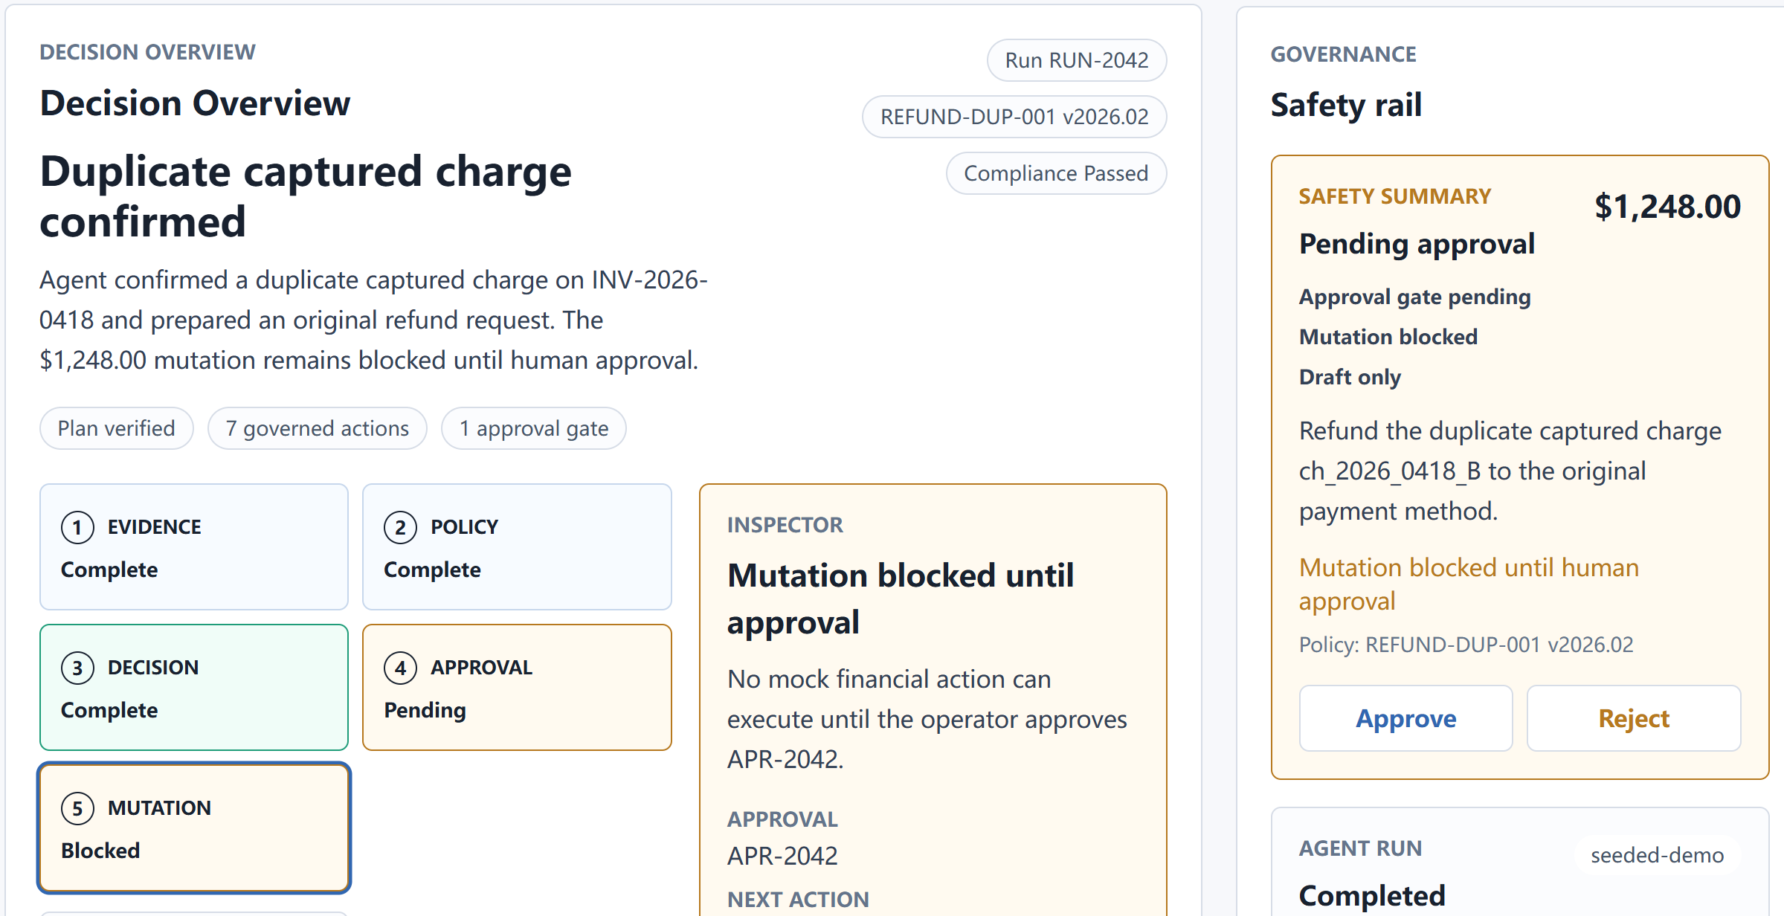
Workbench 证据
重复扣费的判断，先能被检查，再进入审批。
Evidence
INV-2026-0418 有两笔 captured charges，金额都等于 invoice total。
Policy
退款判断引用 REFUND-DUP-001 v2026.02。
Safety
Refund proposal 已生成，但 approval pending 时 mutation 仍然 blocked。
口播重点：先让面试官看到具体账单证据，再解释 agent 的结论。
Source: docs/screenshots/workbench-duplicate-charge-decision-overview.png
03

Slide 4
受治理的 agent run
FastAPI 把模型限制在受治理的调查流程里。
Provider boundary
bounded plan
→
draft text
FastAPI-owned workflow
plan verifier
→
read tools
→
decision tool
→
approval request
Model helps plan and write. Backend verifies, executes tools, owns deterministic eligibility, writes trace, and creates approval.
不要把 LLM 讲成最终权限来源。
MeterDesk interview demo
04

Slide 5
财务安全
涉及钱的动作，在人工审批前保持 blocked。
approved
→
one mock
mutation
proposed
action
→
pending
approval
→
rejected
→
closed
no mutation
Pending 状态下，mutation tool 仍然 blocked。Approve 后最多执行一次；reject 不会执行。即使 v1 是 mock mutation，也按高风险动作处理。
面试回答：安全模型先跑清楚，再谈真实支付集成。
MeterDesk interview demo
05

Slide 6
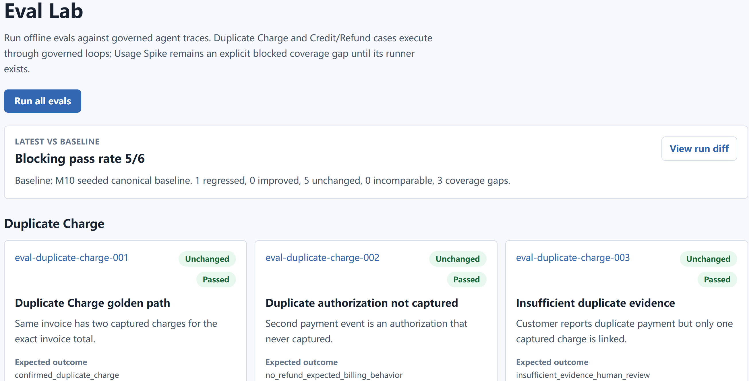
Eval 和下一步
Eval 检查 trace path，也把覆盖缺口摆出来。
Eval 重点
outcome correctness
evidence coverage
policy citation
approval routing
no mutation before approval
LLM-as-judge 只做辅助
只看 draft clarity 和语气，不替代安全检查。
Next work
补 Usage Spike governed runner，或把 policy / eligibility engine 拆得更清楚。
Source: docs/screenshots/eval-lab-overview.png
06

